Slide 1

DISEÑO E IMPLEMENTACIÓN DE UN SISTEMA DE COSTOS (ABC ESTÁNDAR) EN LA DISTRIBUIDORA DE CARNES NICOL, MUNICIPIO DE TOTORÒ - CAUCA
LEIDY VANESA BERRIO ANRRANGO
ADRIANA CASTILLO PILLIMUE

Slide 2

INTRODUCCIÓN
Se parte de un trabajo investigativo en una empresa de distribución de productos cárnicos en el municipio de Totoró (Cauca), llamada Distribuidora de Carnes Nicol, en donde se desarrollan las actividades de manera empírica guiándose por la experiencia, con el propósito de diseñar y brindar un instrumento como opción para promover la toma de decisiones objetiva y potenciar las oportunidades existentes en el entorno.

Slide 3
PLANTEAMIENTO DEL PROBLEMA
La Distribuidora Nicol es considerada una microempresa. De acuerdo con la Ley 590 del 2000, no presenta activos superiores a quinientos salarios mínimos y su número de empleados es de solo dos. Como muchas de las microempresas, estas no presentan procesos de gestión claramente definidos y carecen por lo general de un sistema contable y de gestión de costos. Situación que, por lo general, conlleva a que las microempresas incurran en situaciones de ineficiencia en la gestión de los recursos.

Slide 4

FORMULACIÓN DEL PROBLEMA
Se plantea como interrogante o pregunta de investigación, ¿Cuál sería la incidencia del sistema de costos por actividades ABC en la toma de decisiones por parte de la administración en la Distribuidora de Carnes Nicol del municipio de Totoró Cauca?

Slide 5
OBJETIVOS
Objetivo general
Diseñar un sistema de costos ABC para la Distribuidora de Carnes Nicol para la toma de decisiones que permitan su futura sostenibilidad y rentabilidad.
Objetivos específicos
Caracterizar los procesos significativos que se adelantan en la gestión administrativa y la comercialización de los productos en la Distribuidora de Carnes Nicol.
Determinar los costos que se generan en la gestión administrativa y la comercialización de los productos para la Distribuidora de Carnes Nicol.
Diseñar una propuesta para la implementación de un sistema de costos ABC en la Distribuidora de Carnes Nicol.

Slide 6

MARCO REFERENCIAL
Conceptos de costos
Elementos de costo (materia prima directa e indirecta, mano de obra directa e indirecta y costos indirectos de fabricación)
Costos por actividades ABC

Slide 7
MARCO LEGAL
Decreto 1500 de 2007 el cual reglamenta de manera técnica, el Sistema Oficial de Inspección, Vigilancia y Control de Carne, Productos Cárnicos Comestibles y derivados Cárnicos destinados para el consumo humano.
Resolución 072 de 2007 que es un manual de BPM para la producción y obtención de piel de ganado bovino y bufalino.
Resolución 2905 de 2007 que establece un reglamento técnico de sanidad e inocuidad para carne y productos cárnicos.
Resolución 18119 de 2007 establece los mínimos para acceder a categorías de plantas de beneficio mejor cualificadas.
Resolución 3753 De 2013 la cual regula la inspección y vigilancia a lo largo de la cadena cárnica.

Slide 8
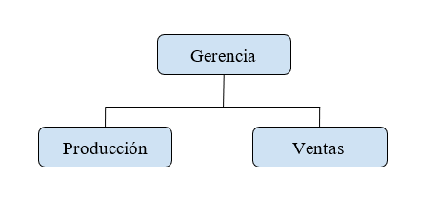
ESTRUCTURA ORGANIZACIONAL

Slide 9
ESTRUCTURA ORGANIZACIONAL
Misión
La Distribuidora de Carnes Nicol es una microempresa dedicada a la venta y comercialización de carne de res de alta calidad, que garantiza un estricto control en los procesos de la cadena cárnica, asegurando al consumidor un alto valor nutricional y un cuidado al medio ambiente.
Visión
La Distribuidora de Carnes Nicol para el 2027 será una empresa líder en el mercado de Carnes de Res, será reconocida en el departamento del Cauca como una empresa comprometida en la comercialización de alimentos desde el cumplimiento de estándares de calidad, autosostenible, responsable ambiental y socialmente.

Slide 10
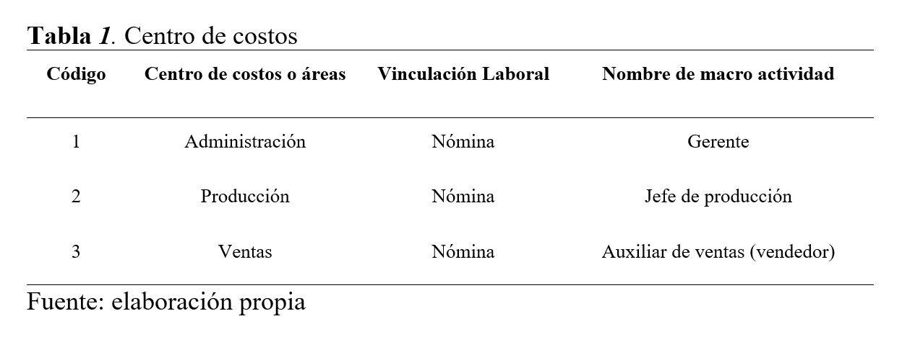
ESTRUCTURA ORGANIZACIONAL

Slide 11
ESTRUCTURA ORGANIZACIONAL
Información financiera
Para llevar a cabo la identificación de las actividades primordiales y así establecer el diseño del sistema de costos ABC, se incluirá de manera veraz los datos de las diferentes estructuras financieras que hacen parte de la empresa de alimentos cárnicos; además de apoyar la debida clasificación de los costos y gastos directos e indirectos de cada una de las actividades.

Slide 12
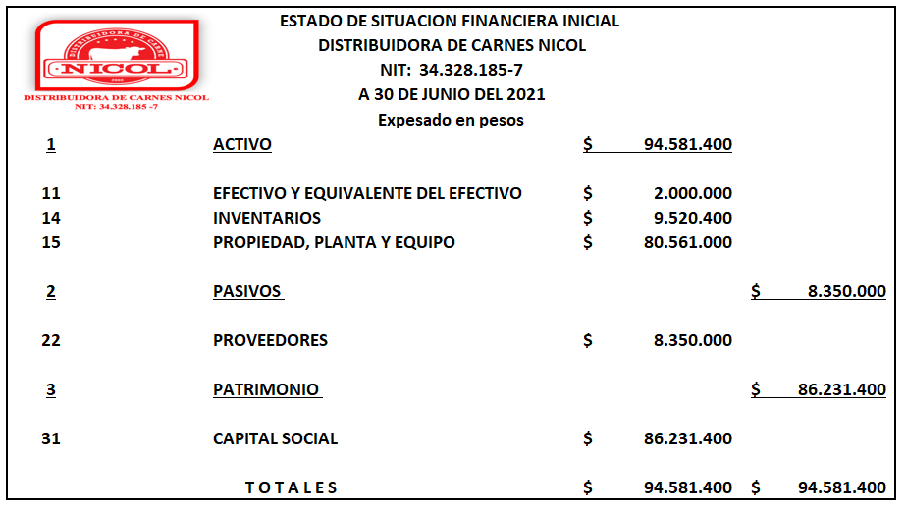
ESTRUCTURA ORGANIZACIONAL
Estado de Situación Financiera Inicial

Slide 13

Costeo ABC
Una vez articulada la información de costos ABC, se procede a establecer las áreas existentes en La Distribuidora de Carnes Nicol, de esa manera se integran los procesos y las actividades componentes de estos.

Slide 14
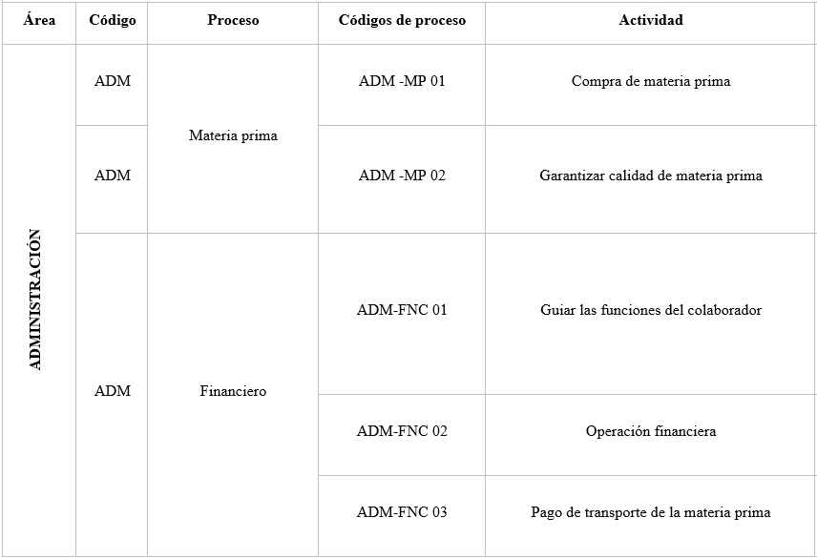
Costeo ABC
Matriz de costeo ABC- Procesos y actividades de la Distribuidora de Carnes Nicol

Slide 15
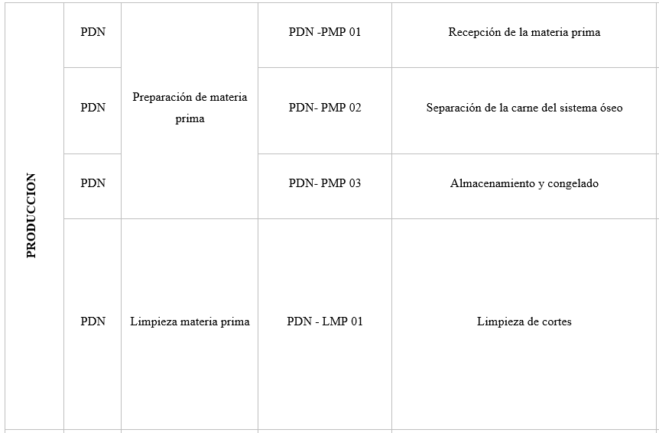
Costeo ABC
Matriz de costeo ABC- Procesos y actividades de la Distribuidora de Carnes Nicol

Slide 16
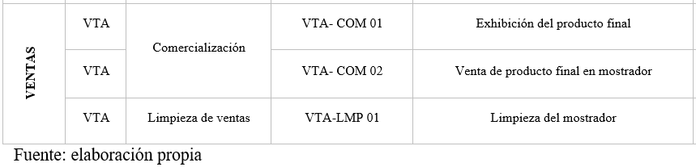
Costeo ABC
Matriz de costeo ABC- Procesos y actividades de la Distribuidora de Carnes Nicol

Slide 17
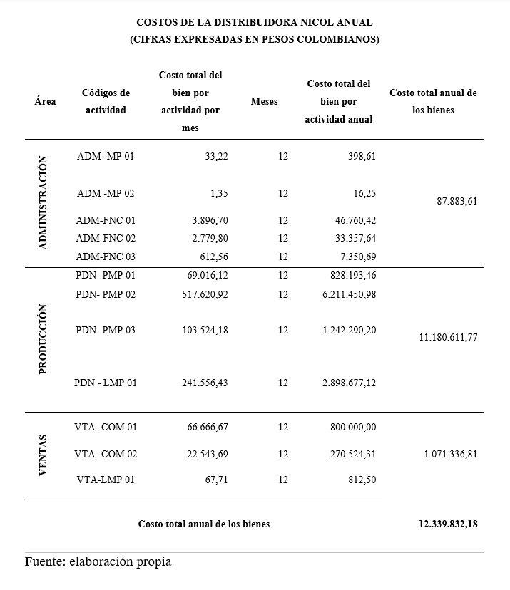
MATRIZ ANUAL COSTO DE BIENES

Slide 18
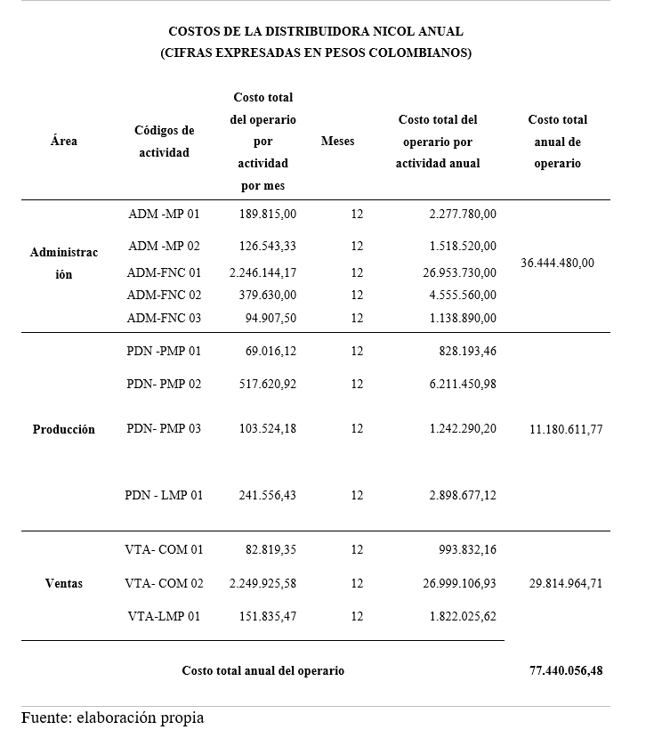
MATRIZ ANUAL COSTO DE OPERARIOS

Slide 19
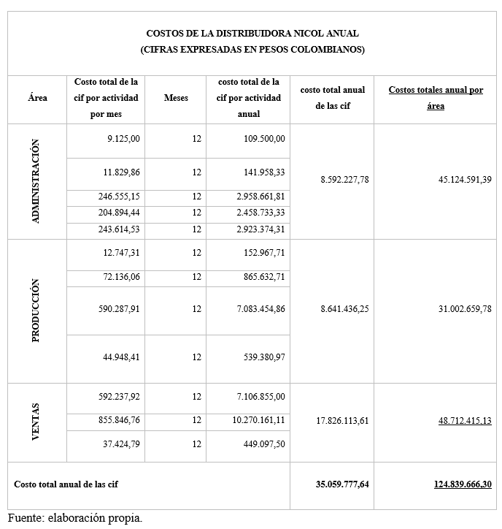
MATRIZ ANUAL COSTOS CIF

Slide 20

IMPLEMENTACION DE SISTEMA SISTEMATICO DE COSTEO ABC
Se proporcionará un sistema sistemático de costeo, el cual permitirá diseñar y estructurar un sistema y software de costeo, para las necesidades de la Distribuidora de Carnes Nicol, al cual deberá ser actualizada a medida del crecimiento del ente económico en tiempo real, el cual permitirá generar indicadores que se crean pertinentes para la operación y toma de decisiones en cuestiones administrativas, financieras y de personal.

Slide 21

CONCLUSIONES
La Distribuidora de carnes Nicol es consciente del impacto que tiene en el entorno en el que efectúa sus operaciones, en el sentido económico, social, medioambiental y financiero, por ende, se identifica la importancia el diseño y la implementación del Sistema de Costos ABC, teniendo en cuenta los hallazgos obtenidos mediante el desarrollo de la investigación preliminar para llevar a cabo el presente proyecto.

Slide 22

RECOMENDACIONES
Se recomienda a la empresa La Distribuidora de Carnes Nicol, implementar el sistema de costos ABC diseñado para la operación de esta, de esa manera mantener una estructura ordenada y priorizada para el efectivo control de costos y gastos, en donde se dé preferencia a las actividades que generen mayor rentabilidad, en comparación a otras que requieran de una mayor inversión económica, financiera y de personal.

Slide 23
DISEÑO E IMPLEMENTACIÓN DE UN SISTEMA DE COSTOS (ABC ESTÁNDAR) EN LA DISTRIBUIDORA DE CARNES NICOL, MUNICIPIO DE TOTORÒ - CAUCA
LEIDY VANESA BERRIO ANRRANGO
ADRIANA CASTILLO PILLIMUE

Slide 24


